Slide 1
ỦY BAN NHÂN DÂN QUẬN 3 PHÒNG GIÁO DỤC VÀ ĐÀO TẠO

Slide 2
ỦY BAN NHÂN DÂN QUẬN 3 TRƯỜNG TIỂU HỌC NGUYỄN THI
MÔN TẬP ĐỌC
Giáo viên thực hiện: Đồng Thị Thanh Thuỷ
Quận 3, ngày 6 tháng 12 năm 2021

Slide 3
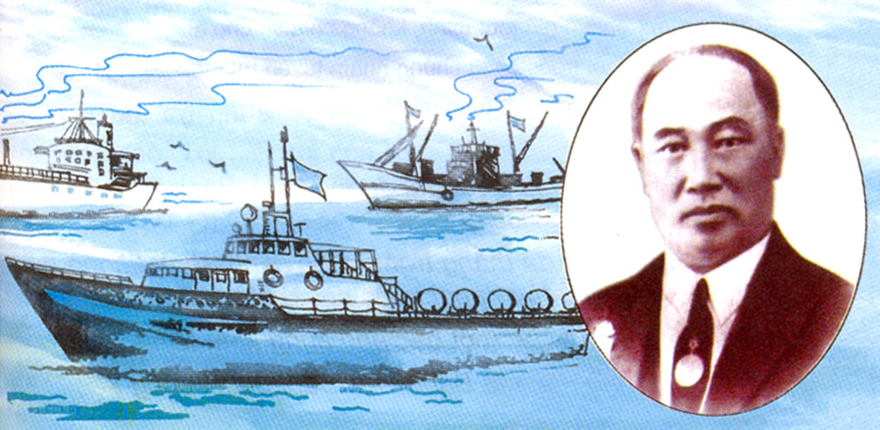

Slide 4
TẬP ĐỌC
“ Vua tàu thuỷ” Bạch Thái Bưởi
Bài văn chia làm 4 đoạn:
Đoạn 1: Từ đầu……cho ăn học.
Đoạn 2 : Tiếp theo……không nản chí.
Đoạn 3: Tiếp theo……Trưng Nhị,…
Đoạn 4: Phần còn lại.

Slide 5
I. Luyện đọc:
Bạch Thái Bưởi / mở công ti vận tải đường thủy/ vào lúc những con tàu của người Hoa/ đã độc chiếm các đường sông miền Bắc.
Trên mỗi chiếc tàu, ông dán dòng chữ / “Người ta thì đi tàu ta”/ và treo một cái ống / để khách nào đồng tình với ông / thì vui lòng bỏ ống tiếp sức cho chủ tàu.

Slide 6
TẬP ĐỌC
I. Luyện đọc:
“ Vua tàu thuỷ” Bạch Thái Bưởi
Đọc đúng
quẩy
- kinh doanh
- diễn thuyết
- xưởng
- thuê

Slide 7
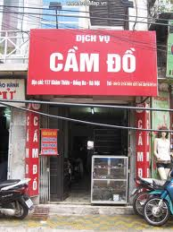
I. Luyện đọc:
Hiểu nghĩa
diễn thuyết
hiệu cầm đồ

Slide 8
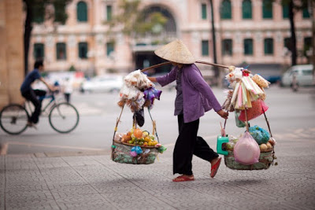
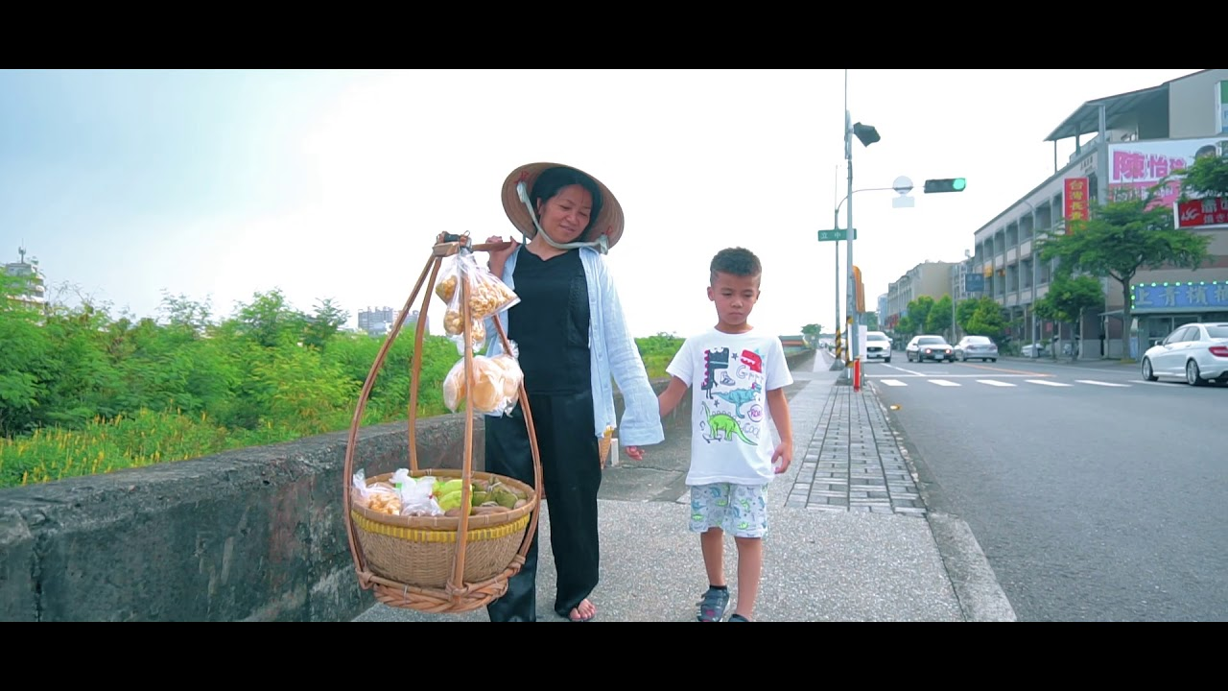
Quẩy gánh hàng rong

Slide 9
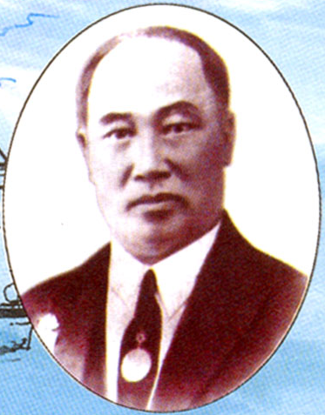
II. Tìm hiểu bài
“VUA TÀU THUỶ” BẠCH THÁI BƯỞI
Bạch Thái Bưởi xuất thân như thế nào?
Bưởi mồ côi cha từ nhỏ, phải theo mẹ quẩy gánh hàng rong. Thấy em khôi ngô, nhà họ Bạch nhận làm con nuôi và cho ăn học.

Slide 10
1. Trước khi mở công ti vận tải đưởng thuỷ, Bạch Thái Bưởi đã làm những công việc gì?
Đầu tiên Bạch Thái Bưởi làm thư kí cho một hãng buôn. Sau đó ông kinh doanh độc lập, trải đủ mọi nghề: buôn gỗ, buôn ngô, mở hiệu cầm đồ, lập nhà in, khai thác mỏ,…

Slide 11
2. Bạch Thái Bưởi đã thắng trong cuộc cạnh tranh không ngang sức với các chủ tàu nước ngoài như thế nào ?
Ông đã khơi dậy lòng tự hào dân tộc của người Việt: cho người đến các bến tàu để diễn thuyết, kêu gọi hành khách với khẩu hiệu “Người ta thì đi tàu ta”. Khách đi tàu của ông ngày một đông. Nhiều chủ tàu người Hoa, người Pháp phải bán lại tàu cho ông. Rồi ông mua xưởng sửa chữa tàu, thuê kĩ sư giỏi trông nom.

Slide 12
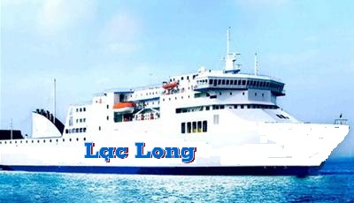
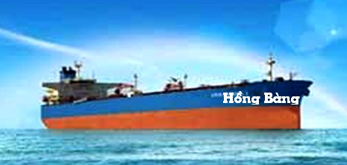

Slide 13
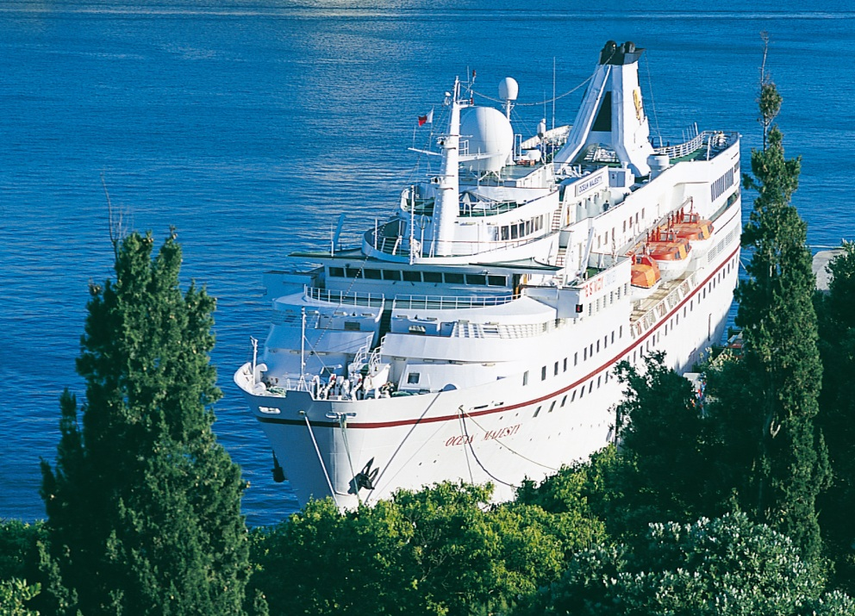
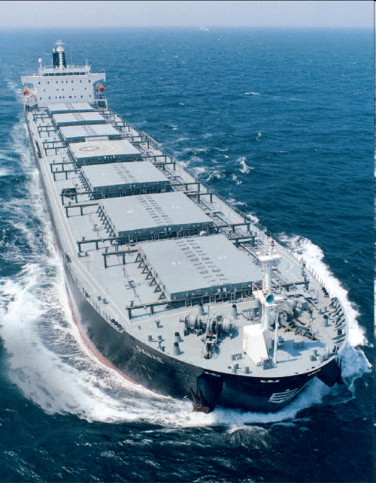
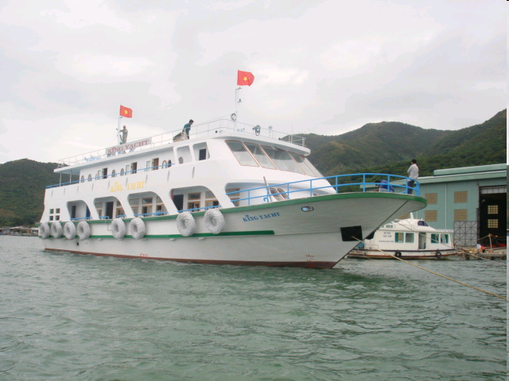
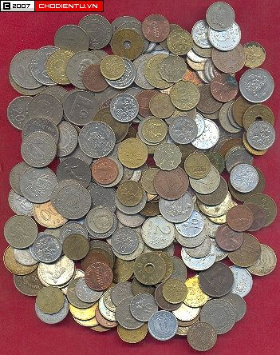
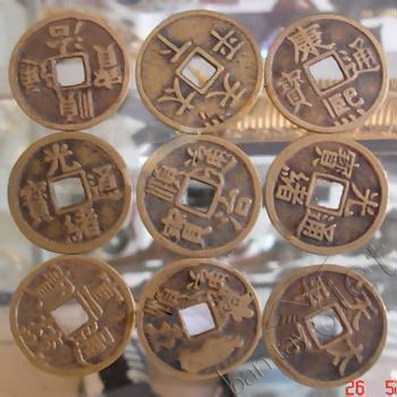

Slide 14
3. Em hiểu thế nào là “Một bậc anh hùng kinh tế” ?
“Một bậc anh hùng kinh tế” là người giành được nhiều thắng lợi trên bước đường kinh doanh.

Slide 15
Tập đọc
“ Vua tàu thuỷ” Bạch Thái Bưởi
II. Tìm hiểu bài
4. Theo em, nhờ đâu mà Bạch Thái Bưởi thành công?
- Ông biết khơi dậy lòng tự hào dân tộc của hành khách người Việt: ủng hộ chủ tàu Việt Nam, giúp kinh tế Việt Nam phát triển.

Slide 16
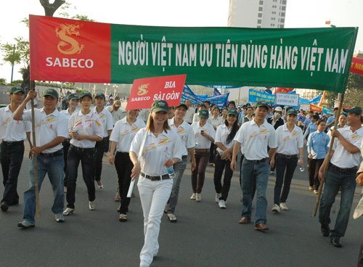
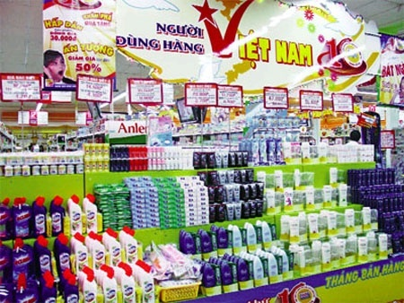

Slide 17
Đoạn 3 + 4 cho em biết điều gì ?
Sự thành công của Bạch Thái Bưởi.

Slide 18
Luyện đọc diễn cảm
Bưởi mồ côi cha từ nhỏ, phải theo mẹ quẩy gánh hàng rong. Thấy em khôi ngô, nhà họ Bạch nhận làm con nuôi và cho ăn học.
Năm 21 tuổi, Bạch Thái Bưởi làm thư kí cho một hãng buôn. Chẳng bao lâu, anh đứng ra kinh doanh độc lập, trải đủ mọi nghề : buôn gỗ, buôn ngô, mở hiệu cầm đồ, lập nhà in, khai thác mỏ,…Có lúc mất trắng tay, anh vẫn không nản chí.

Slide 19
Tập đọc
“ Vua tàu thuỷ” Bạch Thái Bưởi
Nội dung:
Ca ngợi Bạch Thái Bưởi. Từ một cậu bé mồ côi cha, nhờ giàu nghị lực và ý chí vươn lên đã trở thành một nhà kinh doanh nổi tiếng.

Slide 20
Em hãy chọn biểu tượng thể hiện mức độ yêu thích bài học của em:
Rất hài lòng
Hài lòng
Chưa hài lòng

Slide 21
ỦY BAN NHÂN DÂN QUẬN 3 TRƯỜNG TIỂU HỌC NGUYỄN THI
XIN CHÂN THÀNH CÁM ƠN
Giáo viên thực hiện: Đồng Thị Thanh Thuỷ
Trang website của trường Nguyễn Thi https://thnguyenthiq3.hcm.edu.vn

